Slide 1
Муниципальное бюджетное учреждение «Александровск-Сахалинская централизованная библиотечная система»
Центральная районная библиотека им. М.С. Мицуля
Отдел обслуживания читателей
Главное – честность перед собой
Виртуальная выставка к 95-летию со дня рождения
Г.Я. Бакланова
Подготовила Л.А. Левченко
2018

Slide 2
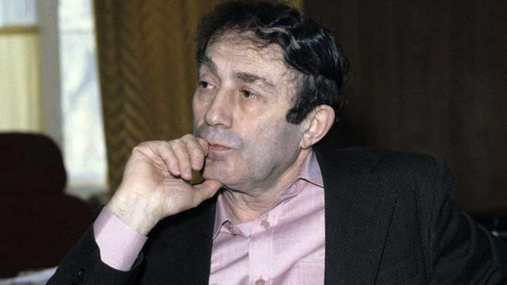
Григорий Бакланов (11 сентября 1923 — 23 декабря 2009) – яркий представитель «лейтенантской прозы». Он создал персонажей, которые столкнулись с войной и сохранили героизм, храбрость и честность по отношению к себе.

Slide 3
ДЕТСТВО И ЮНОСТЬ ПИСАТЕЛЯ
Григорий Бакланов появился на свет в Воронеже в 1923 году, 11 сентября. Происходит из еврейской семьи. Отца звали Яков Минаевич Фридман. Он был служащим. Мать - Ида Григорьевна, работала зубным врачом. После ухода родителей из жизни Григорий воспитывался семьей своего дяди.
Окончив 9 класс, он поступил в авиационный техникум. После начала войны работал на авиазаводе слесарем. Предприятие выпускало штурмовики «Ил-2». Чтобы стать студентом военного училища, Бакланов экстерном сдал все экзамены за десятый класс.

Slide 4
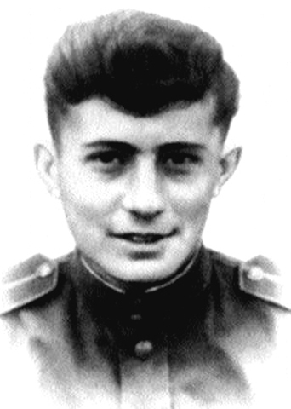
ФРОНТОВАЯ МОЛОДОСТЬ
Осенью 1941 года Григорий ушёл добровольцем в армию, служил рядовым в гаубичном полку на Северо-Западном
фронте, был самым молодым солдатом в полку. В ноябре 1942-го Бакланова направили в артиллерийское училище. После окончания его в августе 1943 (это был ускоренный выпуск) командовал взводом управления артиллерийской батареи на Юго-Западном и Третьем Украинском фронтах - воевал в Украине, Молдове, Румынии, Венгрии, Австрии.

Slide 5
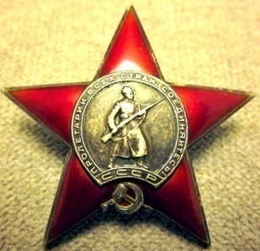
ФРОНТОВАЯ МОЛОДОСТЬ
Бакланов был тяжело ранен, имел военные награды. Так, за участие в декабрьских боях 1944 года под Секешфехерваром награжден орденом Красной Звезды. Также удостоен медалей за взятие Вены и Будапешта. Получил орден Отечественной войны. К январю 1945 года стал лейтенантом, командиром огневого взвода 1232 артиллерийского полка, 115 Криворожской бригады. Закончил войну в чине начальника разведки в артиллерийском дивизионе.

Slide 6
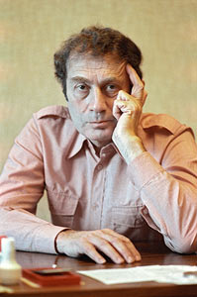
«Когда я вернулся домой с фронта, мне был 21 год. Я вернулся с войны с твёрдым убеждением в том, что главное
в моей жизни уже сделано.
Тогда мне было на редкость легко. Мне не хотелось делать никакой карьеры, мне было абсолютно безразлично, что будет со мной дальше. Я был твёрдо убеждён: главное дело всей моей жизни уже сделано.»
Григорий Бакланов

Slide 7
ПРОБА ПЕРА
В 1946 году Бакланов был принят в Литературный институт имени Максима Горького, который окончил в 1951. Публиковаться начал в 1950-м. Писал очерки и рассказы, много ездил по стране, в основе первой повести "В Снегирях" (1954) - впечатления от этих поездок.
Через несколько лет писатель обращается к жизненному материалу Великой Отечественной войны, и основанные на нём произведения приносят ему широкую известность.

Slide 8
О ВОЙНЕ БЕЗ ПРЕКРАС
Первая военная повесть Бакланова "Южнее главного удара" (1957; первоначальное название - "Девять дней") рассказывает об этом сражении за Секешфехервар. Тяжёлые бои с превосходящими силами врага, бои, когда в победном 45-м приходится и отступать, и прорываться из окружения, - это шло вразрез с официальной историографией войны.

Slide 9
О ВОЙНЕ БЕЗ ПРЕКРАС
«…мы брали Секешфехервар, и отдавали, и снова брали, и однажды я даже позавидовал убитым. Мела позёмка, секло лицо сухим снегом, а мы шли сгорбленные, вымотанные до бесчувствия. А мёртвые лежали в кукурузе - и те, что недавно убиты, и с прошлого раза, - всех заметало снегом, ровняло с белой землёй. Словно среди сна очнувшись, я подумал, на них глядя: они лежат, а ты ещё побегаешь, а потом будешь лежать так.»
Из воспоминаний Григория Бакланова

Slide 10
О ВОЙНЕ БЕЗ ПРЕКРАС
Повесть "Пядь земли" (1959) стала событием литературной жизни: она имела большой успех у читателей и громкий резонанс в критике. Это произведение послужило благодатным материалом для осознания своеобразия, существенных особенностей литературы фронтового поколения (или, как её ещё называли, "лейтенантской литературы").

Slide 11
О ВОЙНЕ БЕЗ ПРЕКРАС
«Пядь земли» - это рассказ о том, что наполняло повседневную жизнь на переднем крае. Происходящее столь приближено к читателю, что в сущности перестаёт быть лишь созерцаемой им картиной, - возникает эффект присутствия, более глубоким становится сопереживание. "Пядь земли" - исповедальная проза: "на виду" не только каждый поступок и каждое слово героя - лейтенанта-артиллериста Мотовилова, но и его мысли и чувства, затаённые движения души. В сущности повесть представляет духовный портрет поколения «молодых лейтенантов».

Slide 12
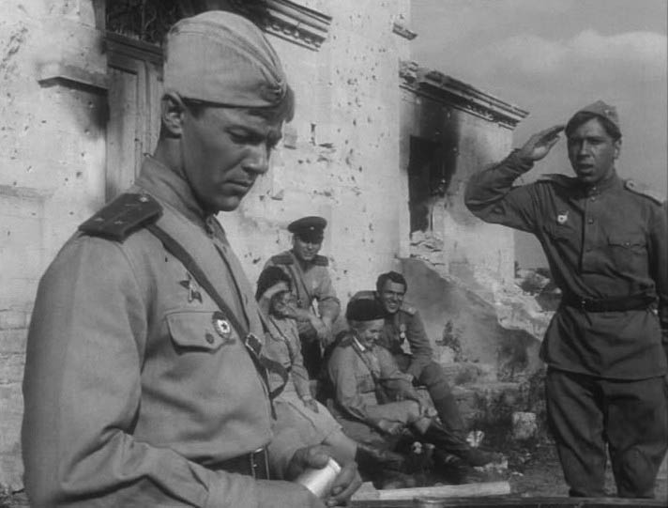
"Это было поколение достойное, гордое, с острым чувством долга... Когда разразилась война, поколение это в большинстве своём шло на фронт добровольцами, не дожидаясь призыва, считая, что главное дело нашей жизни - победить фашизм, отстоять Родину. И почти всё оно осталось на полях битв".
Григорий Бакланов
Кадр из к/ф «Пядь земли»

Slide 13
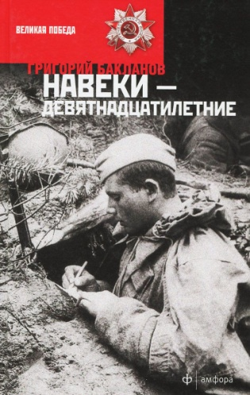
О ВОЙНЕ БЕЗ ПРЕКРАС
Позднее в повести "Навеки - девятнадцатилетние" (1979) Бакланов снова вернётся к судьбе этого поколения. Но теперь автор стремится показать, что его герой, на которого всей страшной тяжестью обрушилась война, ещё мальчик, лишь ступивший на порог юности, мало что видевший в жизни, незащищённый. "Навеки - девятнадцатилетние" - реквием по скошенному войной поколению, не щадившему себя, сражаясь с захватчиками.

Slide 14
О ВОЙНЕ БЕЗ ПРЕКРАС
В более поздних произведениях Бакланова острее и глубже становится критика бездушия и шкурничества, безнравственности и приспособленчества, демагогии и беззакония. В повести "Мёртвые сраму не имут" (1961) начальник штаба артиллерийского дивизиона Ищенко, равнодушный служака, занятый лишь своей карьерой, благополучием, в трудную минуту, спасая свою жизнь, бежит с поля боя, предав товарищей и подчинённых и свалив потом свою вину на погибших.

Slide 15
О ВОЙНЕ БЕЗ ПРЕКРАС
В романе "Июль 41 года" (1964), повествуя о горьких событиях начала войны, автор стремится проникнуть в коренные, глубинные причины наших сокрушительных поражений. Беззакония, массовые репрессии породили страх, подозрительность, смятение, воспитали психологию "винтиков", взаимную отчуждённость, боязнь ответственности. А чтобы выстоять в так страшно начавшейся войне, необходимо преодолеть эти духовно-нравственные деформации, ослабить их разрушительное действие.

Slide 16
О ЖИЗНИ БЕЗ ПРЕКРАС
Несправедливые и тяжкие удары судьбы преследуют героя повести "Карпухин" (1965): в войну он за чужие грехи попал в штрафную роту. После войны за малую вину получил непомерно большой срок. И вот, когда только-только стала налаживаться его жизнь, он опять без вины под судом. И что с ним будет, зависит от непредвзятости, совестливости и мужества судей и свидетелей. Но у всех свои заботы и интересы - карьерные и семейные, а иным и вовсе нет дела до человека, судьба которого в их руках…

Slide 17
О ЖИЗНИ БЕЗ ПРЕКРАС
В романе "Друзья" (1975) охвачен более широкий диапазон социально-нравственных проблем. Жизненный успех - подлинный и мнимый, приспособленчество, сделки с совестью ради материального и карьерного преуспевания, нравственные компромиссы и суетность, разрушающие талант, приводящие к бесплодию в творчестве, - об этом размышляет автор, описывая крушение давней дружбы двух архитекторов, бывших фронтовиков.

Slide 18
О ЖИЗНИ БЕЗ ПРЕКРАС
Ещё один фронтовик - герой повести "Меньший среди братьев" (1981) Илья Константинович переживает духовный кризис, мучается, что живёт не так, как хотел бы, не вровень со своей военной юностью. Многое не устраивает героя и в его семейных, и в его профессорско-преподавательских делах, ему не удаётся завершить работу, в которой заключён смысл его жизни. Это исследование, цель которого доказать, что Вторая мировая война не была неизбежной, её можно было предотвратить.

Slide 19
О ЖИЗНИ БЕЗ ПРЕКРАС
Для героя повести "Свой человек" (1990) военная молодость - не более, чем выигрышная запись в "объективке", которая может способствовать карьере и которой надо умело, не чураясь "приписок", пользоваться. Вся его жизнь отдана им одной цели - пробиться "наверх". Это восхождение сопровождается нравственным падением, духовным опустошением. Автор изнутри показывает мир тех, кто служил опорой тоталитарного режима, присвоив себе дорогой ценой одержанную народом победу.

Slide 20
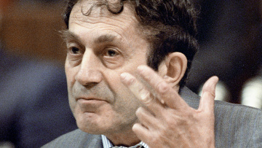
О ЖИЗНИ БЕЗ ПРЕКРАС
Также перу Бакланова принадлежат книги очерков "Темп вечной погони" (1972) и "Канада" (1976). Он выступал и как эссеист (главная тема - война, её последствия, память о ней). В последние годы публиковал мемуарные, "невыдуманные" рассказы, к которым примыкали воспоминания о писателях - Александре Твардовском, Юрии Трифонове, Сергее Орлове.

Slide 21
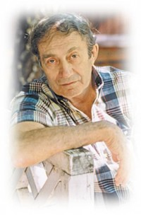
НАГРАДЫ И ПРЕМИИ
Григорий Яковлевич Бакланов награжден орденами: «За заслуги перед Отечеством», «Трудового Красного Знамени», «Знак Почёта». Ему были вручены многочисленные медали, в том числе: «За победу», «За укрепление боевого содружества». Получил Премию имени К. Симонова и Премию Нурекской ГЭС. Бакланову была назначена пенсия Президента России.

Slide 22
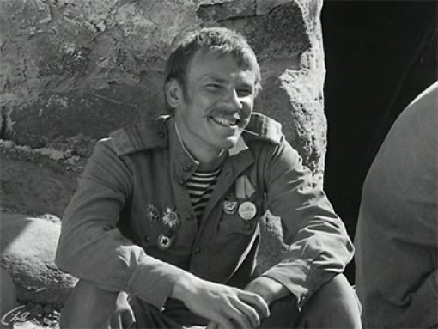
НАСЛЕДИЕ
Книги Григория Бакланова переведены на многие языки и изданы в 36 странах мира. По его произведениям снято несколько художественных фильмов и поставлено несколько спектаклей. К самым известным относятся телефильм «Был месяц май» режиссёра Марлена Хуциева (1971) и спектакль Театра на Таганке «Пристегните ремни!» (постановка Юрия Любимого, 1975).
Кадр из к/ф
«Был месяц май»

Slide 23
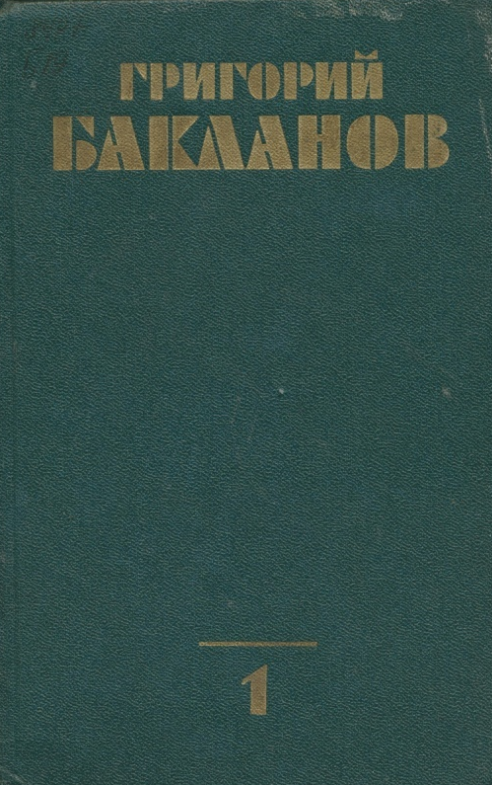
ЭТИ КНИГИ ХРАНЯТСЯ В ФОНДЕ
НАШЕЙ БИБЛИОТЕКИ
Бакланов, Григорий Яковлевич Собрание сочинений в 4-х т. / Григорий Яковлевич Бакланов. –Москва : Художественная литература, 1983
Т. 1 Южнее главного удара. Пядь земли. Мертвые сраму не имут. Июль 41 года / [вступ. ст. И.А. Дедкова].
Бакланов, Григорий Яковлевич Навеки – девятнадцатилетние : повести / Григорий Яковлевич Бакланов. – Москва : Известия, 1988. – 512 с.

Slide 24
ЭТИ КНИГИ ХРАНЯТСЯ В ФОНДЕ
НАШЕЙ БИБЛИОТЕКИ
Бакланов, Григорий Яковлевич Военные повести / Григорий Яковлевич Бакланов. – Москва : Советский писатель, 1981. – 413 с.
Бакланов, Григорий Яковлевич Вот и кончилась война : повести, рассказы / Григорий Яковлевич Бакланов. – Москва : Современник, 1987. – 315 с.

Slide 25
ЭТИ КНИГИ ХРАНЯТСЯ В ФОНДЕ
НАШЕЙ БИБЛИОТЕКИ
Бакланов, Григорий Яковлевич Июль 41 года : роман ; Навеки – девятнадцатилетние : повесть / Григорий Яковлевич Бакланов ; [редколлегия : Ч. Айтматов, Г. Бердников, Ю. Бондарев и др.]. – Москва: Художественная литература, 1988. – 349 с. – (Библиотека советского романа).
Бакланов, Григорий Яковлевич Свой человек : повесть, рассказы / Григорий Яковлевич Бакланов. – Москва : Международные отношения, 1993. – 416 с.

Slide 26
ИСПОЛЬЗОВАННЫЕ ИСТОЧНИКИ :
Григорий Яковлевич Бакланов (11.09.1923) // Серафимова, В.Д. Практические материалы для подготовки к сочинениям, выпускным и вступительным экзаменам. Русские писатели XX и XXI веков / В.Д. Серафимова, - Москва : АСТ; Владимир : ВКТ, 2008. – С. 227 – 229.
Повести и романы Гр. Бакланова // Чалмаев, В.А. На войне остаться человеком. Фронтовые страницы русской прозы 60 – 90 годов. В помощь преподавателям, старшеклассникам и абитуриентам / В.А. Чалмаев. – 2-е издание. – Москва : МГУ, 2000. – С. 54 – 60. – (Перечитывая классику).
http://readly.ru/author/8822/
https://ria.ru/culture/20091223/201038916.html

Slide 27
НАШ АДРЕС :
Центральная районная библиотека им. М. С. Мицуля
г. Александровск- Сахалинский
ул. Кирова, 2
тел. 4 -21– 31; 4 - 30 - 30 (18)
е-mail: ashcbs@yandex.ru
сайт: http: // ahcbs.ru
ЧАСЫ РАБОТЫ :
вторник, среда, четверг, пятница –
с 10.00 до 19.00 часов;
суббота, воскресенье –
с 10.00 до 17.00 часов;
понедельник – выходной день;
последняя пятница месяца – санитарный день

